Slide 1
HKNU IoT Team Project
메모리 게임
9조 - 송규림 유지원 정아현 조정행

Slide 2
헤더 파일과 매크로 정의
#include <fcntl.h>
#include <unistd.h>
#include <stdio.h>
#include <stdlib.h>
#include <sys/types.h>
#include <sys/ioctl.h>
#include <sys/stat.h>
#include <time.h>
#include <string.h>
#define dot "/dev/dot"
#define clcd "/dev/clcd"
#define fnd "/dev/fnd"
#define dip "/dev/dipsw"
#define led "/dev/led"
#define tact "/dev/tact"
#define COUNTDOWN_TIME 10
#define MAX_CLCD_BYTES 32
다양한 장치와 상호작용하기 위해
필요한 헤더 파일들을 포함
각 장치 파일의 경로와 상수들을
매크로로 정의

Slide 3
변수 선언
int clcds;
int fd_dipsw;
unsigned char dipsw_status;
int fd_dot;
unsigned char data[10];
unsigned char fnd_digits[] = {0x3F, 0x06, 0x5B, 0x4F, 0x66, 0x6D, 0x7D, 0x07, 0x7F, 0x67};
int fnd_dev;
int leds;
char led_array[] = { 0xFE, 0xFC, 0xF8, 0xF0, 0xE0, 0xC0, 0x80, 0x00};
프로그램 전반에서 사용할 전역 변수들을 선언

Slide 4
문자 LCD에 문자열 출력
void print(const char *P){
clcds = open(clcd, O_RDWR);
if(clcds < 0){
printf("Can't open Character LCD.\n");
exit(0);
}
write(clcds, P, strnlen(P, MAX_CLCD_BYTES));
close(clcds);
}

Slide 5
게임 시작 전 메뉴 출력
void beforeGame(){
fd_dipsw = open(dip, O_RDWR);
if (fd_dipsw < 0) {
printf("Device open error: %s\n", dip);
return;
}
print(" Memory Game: Press Start ");
do {
read(fd_dipsw, &dipsw_status, 1);
} while ((dipsw_status & 0x80) == 0);
write(leds, &led_array[7], sizeof(unsigned char));
usleep(2000000);
close(fd_dipsw);
}
게임 시작 전, 사용자에게 시작 버튼을 누르도록 지시하는 메뉴를 출력
사용자가 딥스위치를 누를 때까지 대기

Slide 6
모드 선택 화면 출력
usleep(5000000);
read(fd_dipsw, &dipsw_status, 1);
unsigned char left_status = dipsw_status & 0x0F;
if (left_status == 0x00) {
size = 2;
} else if (left_status == 0x01) {
size = 4;
} else if (left_status == 0x03) {
size = 6;
} else if (left_status == 0x07) {
size = 8;
}
close(fd_dipsw);
return size;
}
사용자가 모드에 따라 선택 가능
int displayMode(){
int size;
fd_dipsw = open(dip, O_RDWR);
if (fd_dipsw < 0) {
printf("Device open error: %s\n", dip);
return -1;
}
print("Select Mode: 4x4 6x6 8x8 ");

Slide 7
난이도 선택 화면 출력
if (right_status == 0x00) {
num_points = 1;
} else if (right_status == 0x10) {
num_points = 3;
write(leds, &led_array[0], sizeof(unsigned char));
} else if (right_status == 0x30) {
num_points = 5;
write(leds, &led_array[0], sizeof(unsigned char));
write(leds, &led_array[1], sizeof(unsigned char));
} else if (right_status == 0x70) {
num_points = 8;
write(leds, &led_array[0], sizeof(unsigned char));
write(leds, &led_array[1], sizeof(unsigned char));
write(leds, &led_array[2], sizeof(unsigned char));
} close(fd_dipsw); return num_points;
}
int displayLevel(){
int num_points;
fd_dipsw = open(dip, O_RDWR);
if (fd_dipsw < 0) {
printf("Device open error: %s\n", dip);
return -1;
}
print("Select Level: Easy Normal Hard");
usleep(5000000);
read(fd_dipsw, &dipsw_status, 1);
unsigned char right_status = dipsw_status & 0xF0;

Slide 8
남은 시간 표시 함수
void display_remaining_time(int remaining_seconds) {
unsigned char fnd_data[4] = {0};
if ((fnd_dev = open(fnd, O_RDWR)) < 0) {
perror("FND open error");
return;
}
int seconds = remaining_seconds;
fnd_data[0] = fnd_digits[seconds / 10];
fnd_data[1] = 0x00;
fnd_data[2] = fnd_digits[seconds % 10];
fnd_data[3] = 0x00;
write(fnd_dev, fnd_data, sizeof(fnd_data));
close(fnd_dev);
}
7-Segment FND에
남은 시간을 표시

Slide 9
패턴 카운트다운 함수
void countdown_pattern(void) {
int remaining_seconds = COUNTDOWN_TIME;
while (remaining_seconds >= 0) {
display_remaining_time(remaining_seconds);
usleep(1000000);
remaining_seconds--;
}
}
남은 시간을 표시하면서
카운트다운을 수행

Slide 10
랜텀 패턴 생성, 표시 함수
for (int j = 0; j < num_points; j++) {
int row = rand() % size;
int col = rand() % size;
data[row] |= (0x80 >> col);
}
write(fd_dot, &data, 10);
countdown_pattern();
close(fd_dot);
}
return data;
}
unsigned char* randot(int size,int num_points) {
fd_dot = open(dot, O_RDWR);
if (fd_dot < 0) {
printf("Device open error: %s\n", dot);
return NULL;
}
while (1) {
for (int i = 0; i < 10; i++) {
data[i] = 0x00;
}

Slide 11
MAIN 함수
int main(){
leds = open(led, O_RDWR);
if (leds < 0) {
printf("Device open error: %s\n", led);
exit(0);
}
beforeGame();
int size = displayMode();
int num_points = displayLevel();
unsigned char* result = randot(size, num_points);
close(leds);
}
각 장치 파일을 열고,
게임의 각 단계를 순서대로 실행

Slide 12
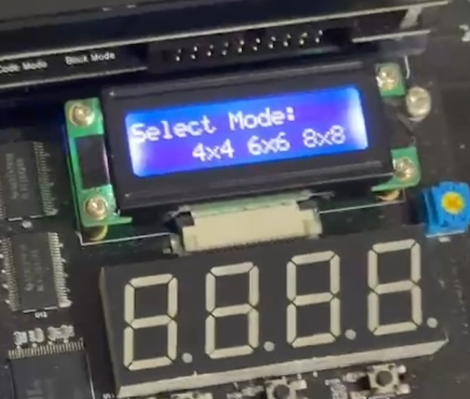
FND 모드 선택 화면

Slide 13
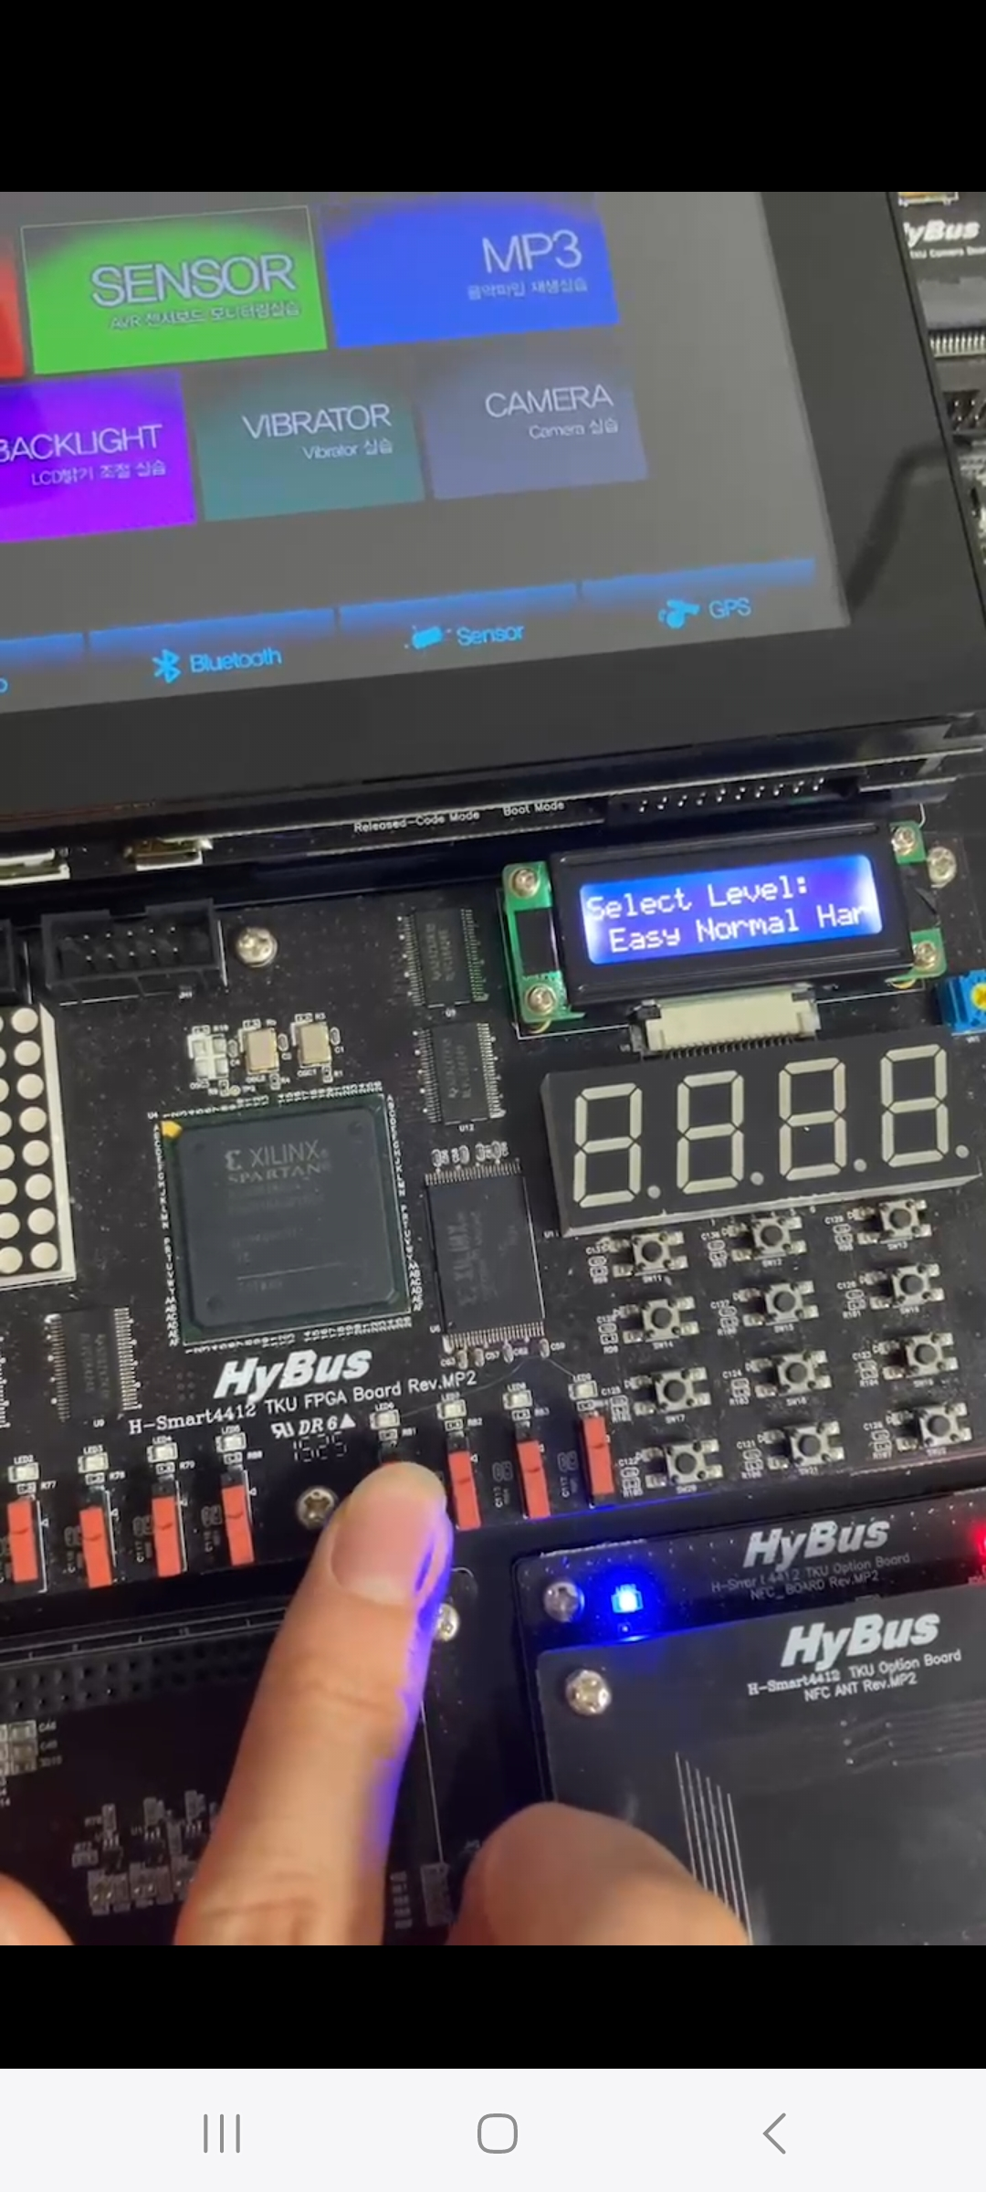
스위치 작동,FND 레벨 난이도 표시

Slide 14
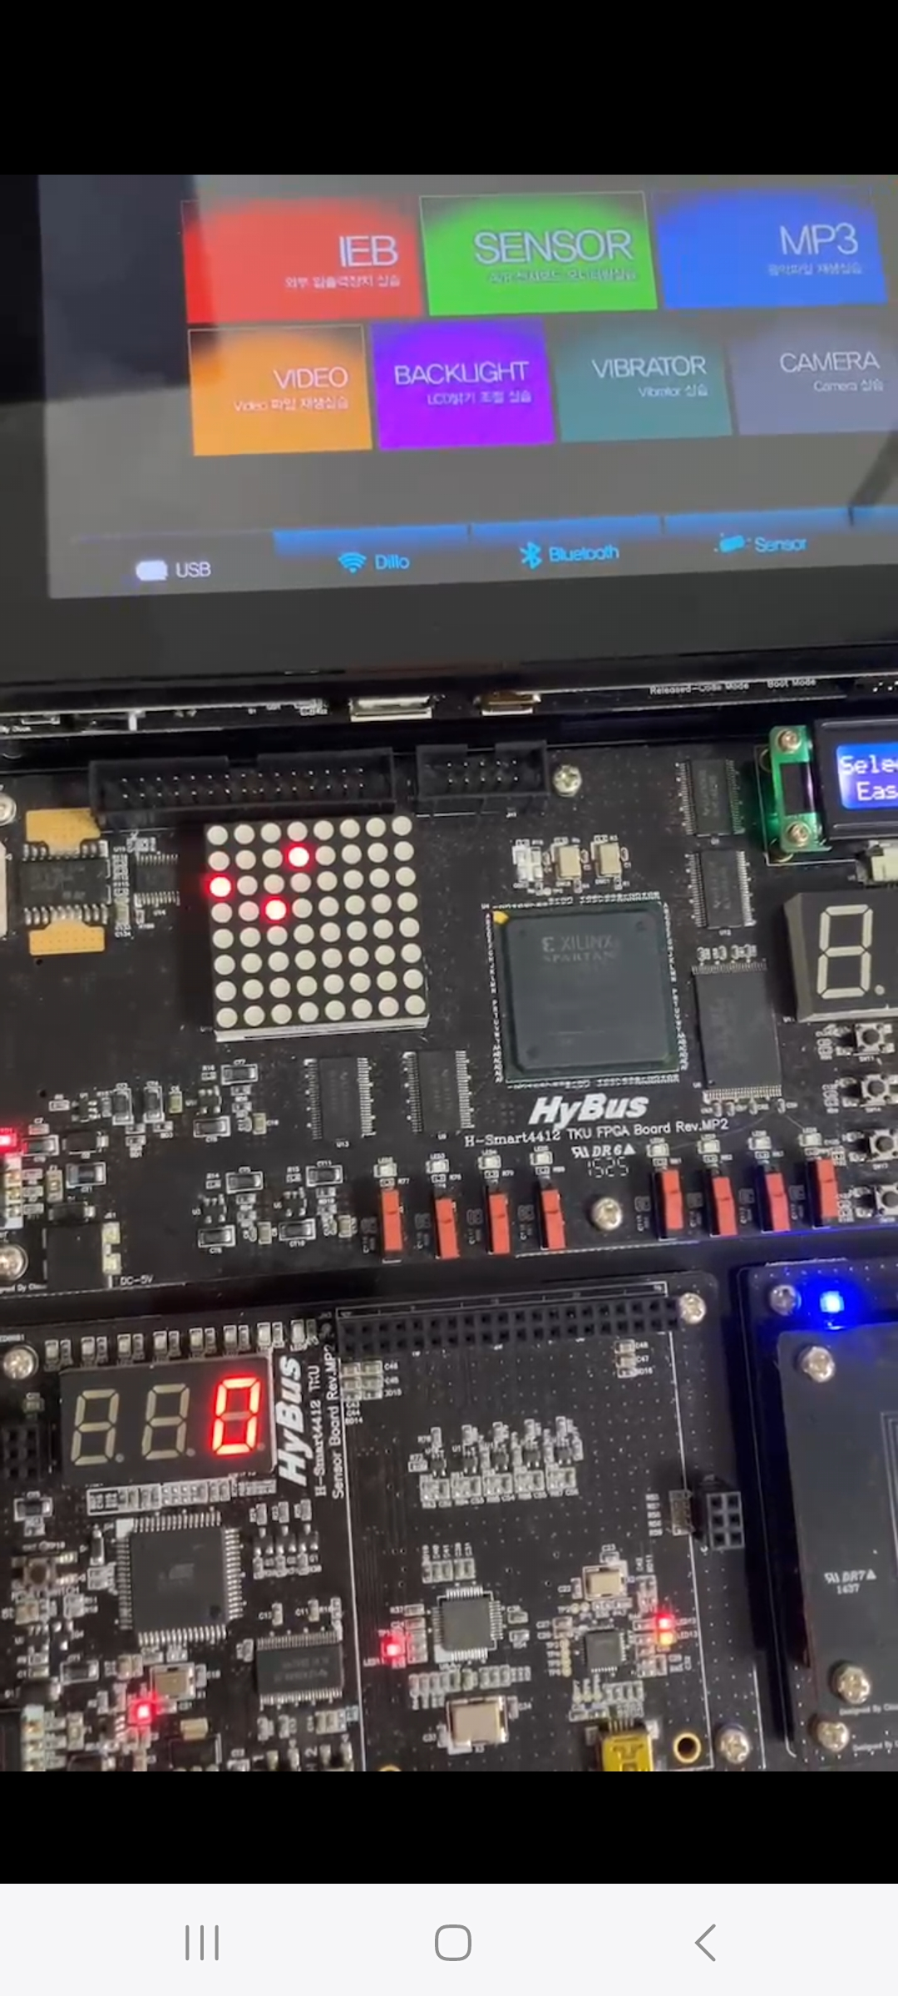
도트 매트릭스 점등

Slide 15
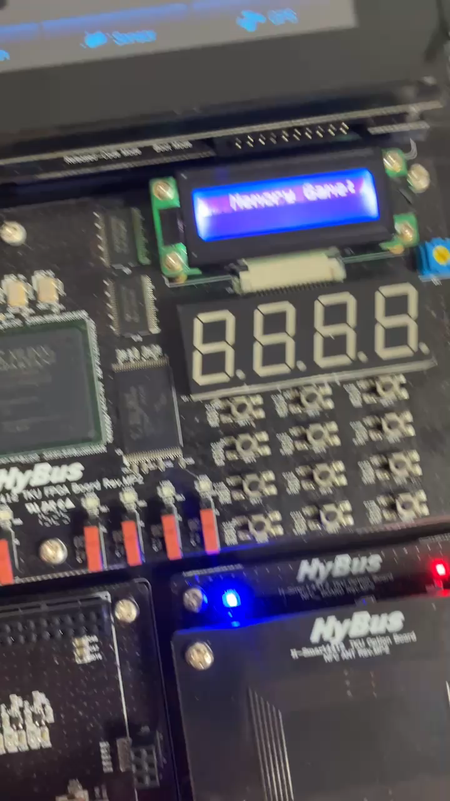

Slide 16



감사합니다

